Slide 1
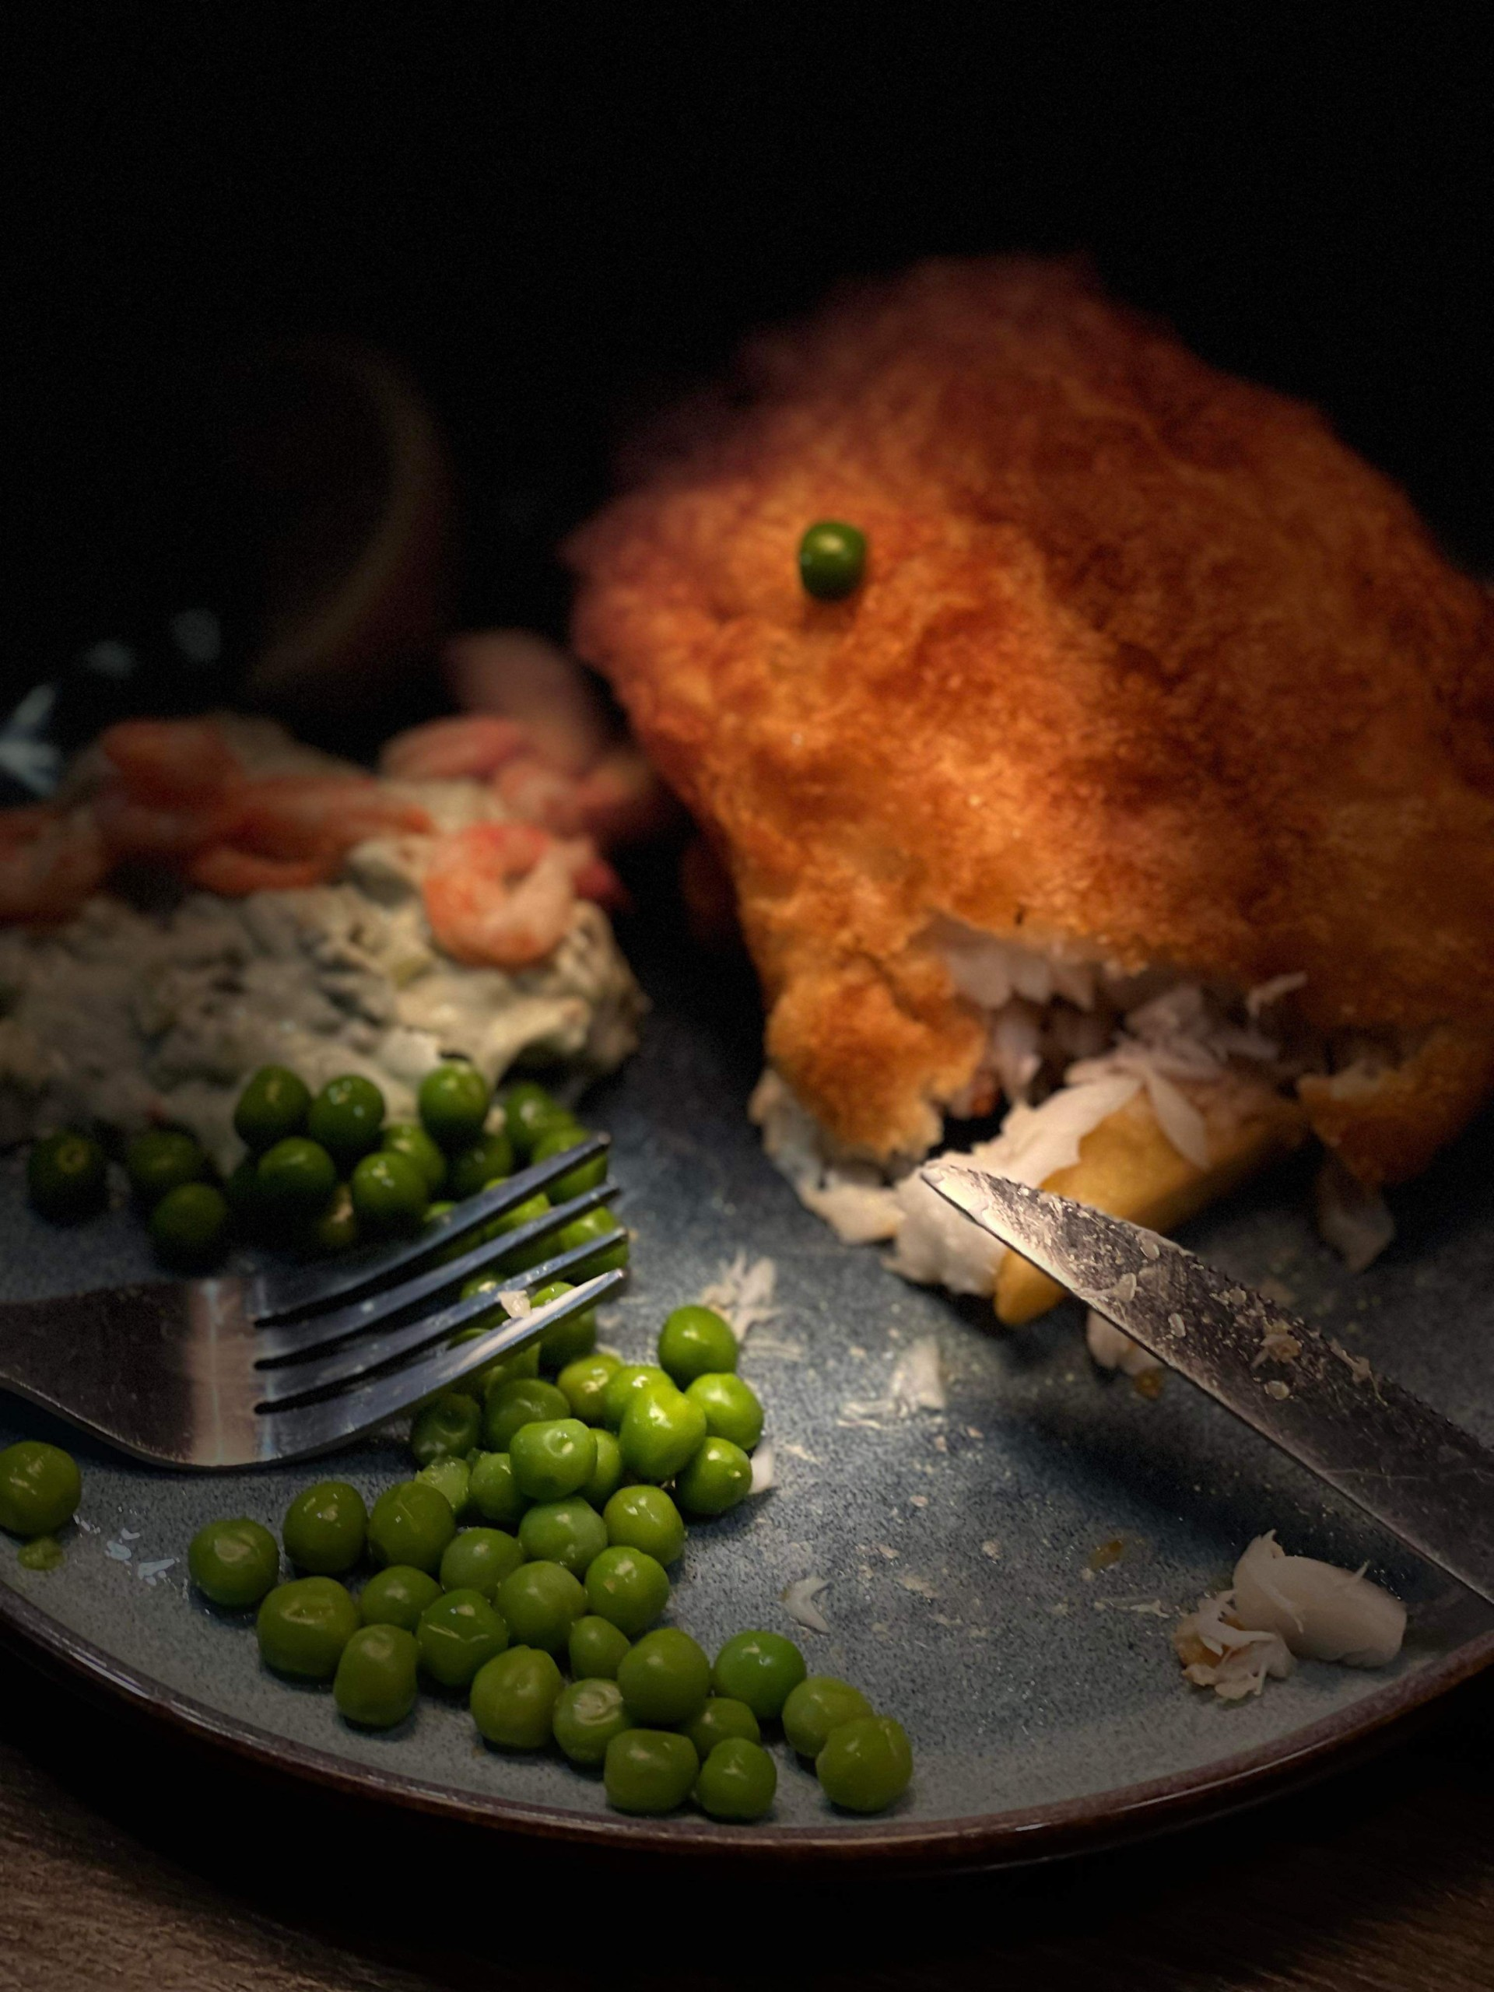
TONYS KÖK
VECKANS LUNCHMENY
MÅNDAG – FREDAG • pris: 125 -135 kr
MÅNDAG
TISDAG
ONSDAG
TORSDAG
FREDAG
* Biff Stroganoff- strimlad nötkött med paprika, svamp,lök,tomater,vitlök grädde serveras
med ris.
* Stekt fläsk - Med löksås och kokt potatis / eller / Med Raggmunk och lingonsylt.
* Klassisk Kalops – nötkött gryta med morötter och kokt potatis samt rödbetor.
* Wallenbergare– kalvfärsbiff med äkta potatismos samt gräddsås och lingonsylt,gröna
ärtor.
* Klassisk porterstek på fransyska- Serveras med en krämig portersås, kokt potatis, smörstekt brysselkål, lingonsylt och inlagd gurka.
*Spaghetti Carbonara–krämig sås med bacon och svartpeppar serveras med äggula och
parmesanost.
* Koreansk sticky kyckling - med paprika, lök, chili, samt ris.
* Helstekt Ryggbiff- chili bearnaisesås och pommes frites samt kokt grönsaker.
* Hemlagad Gulaschsoppa - med crème fraiche, pannkakor / Jordgubbssylt / grädde.
* Strimlad kyckling med Ädelostsås– Fettuccine och krämig ädelost.
TONYS PREMIUM
MÅNDAG-FREDAG (FAST MENY) PRIC: 125 – 145 kr
Hemgjord Schnitzel — Välj mellan en mustig brunsås eller vår krämiga bearnaisesås. Serveras med stekt potatis, citron och gröna ärtor.
Högrevsburgare — Gjord på 100% utvalt högrev för maximal smak. Serveras med briochebröd, sallad, tomat, rödlök och hemgjord dressing, pommes frites.
*KYCKLING BURGARE
*VEGOBURGARE
VÄLKOMMEN TILL TONYS KÖK

